Slide 1

西二在线
前端宣讲
Reporter: 庞财莹
---2022西二宣讲会
Notes:
大家晚上好，欢迎大家来到西二宣讲会，我是前端组的庞财莹，下面将由我为大家介绍西二前端组的相关内容

Slide 2
西二在线
目录
01
02
03
Part one
Part two
Part three
前端简介及学习路线
学习优势
考核相关
Notes:
今天的介绍将从下面三个方面展开，分别是。。。

Slide 3
西二在线
PART 1
前端简介及学习路线
Notes:
第一个方面是。。。 方便大家对前端有个更好的认识

Slide 4


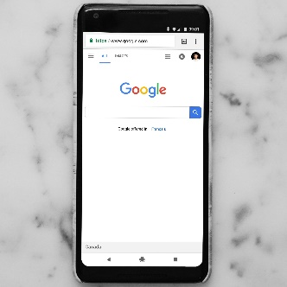

西二在线
前端简介及学习路线
前端是什么
网站前台部分，运行在 PC 端，移动端等浏览器上展现给用户浏览的网页 。随着互联网技术的发展，跨平台响应式网页设计能够适应各种屏幕分辨率，合适的动效设计，给用户带来极高的用户体验。
前端需要做什么
主要职责是利(X)HTML/CSS/JavaScript/DOM/Flash/vue等各种Web技术进行产品的界面开发。
前端可以做什么
Web网页，网页游戏（3D），移动端web，小游戏，小程序…
Notes:
可以看得到的web端，移动端的页面，一些动态效果，和用户的交互，都是前端在做的内容。简而言之，你在网页上可以看见的都是前端可以做的内容。
进行渲染页面和实现与用户交互。
像比较火的小游戏羊了个羊、跳一跳都是可以由前端开发

Slide 5
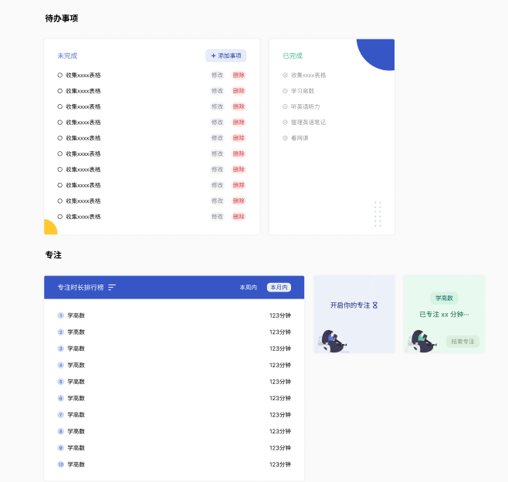
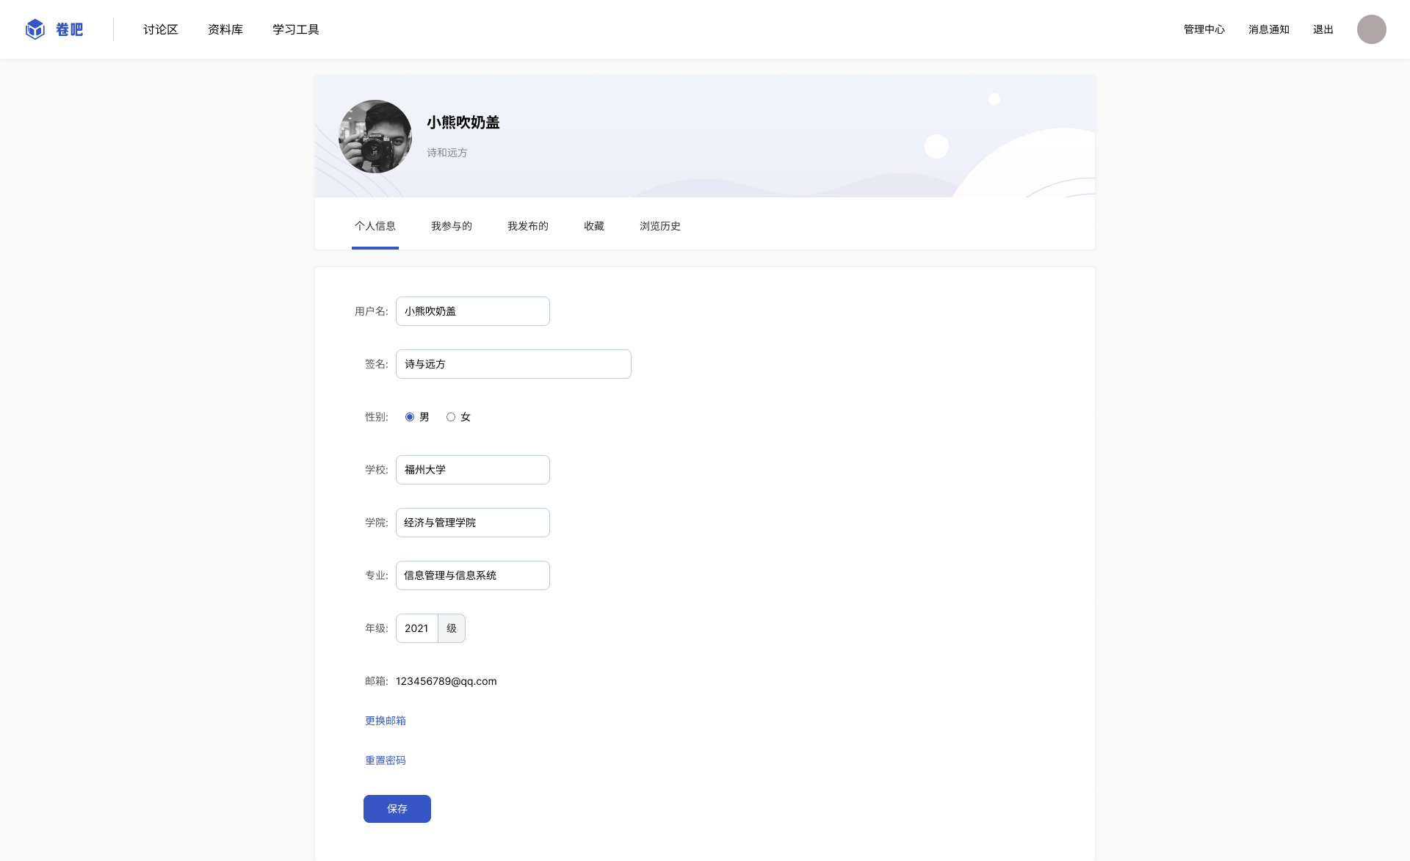
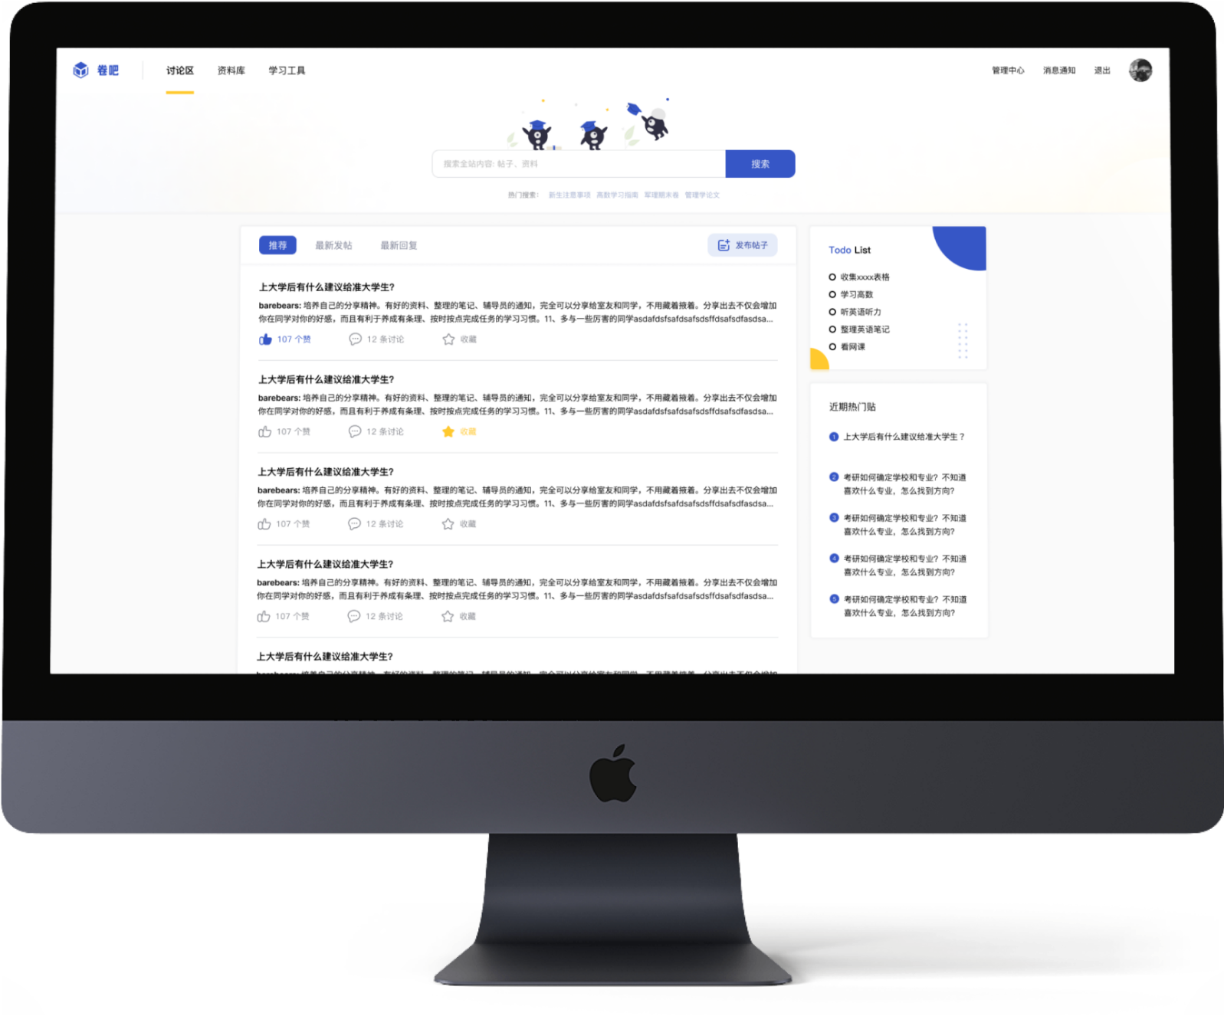
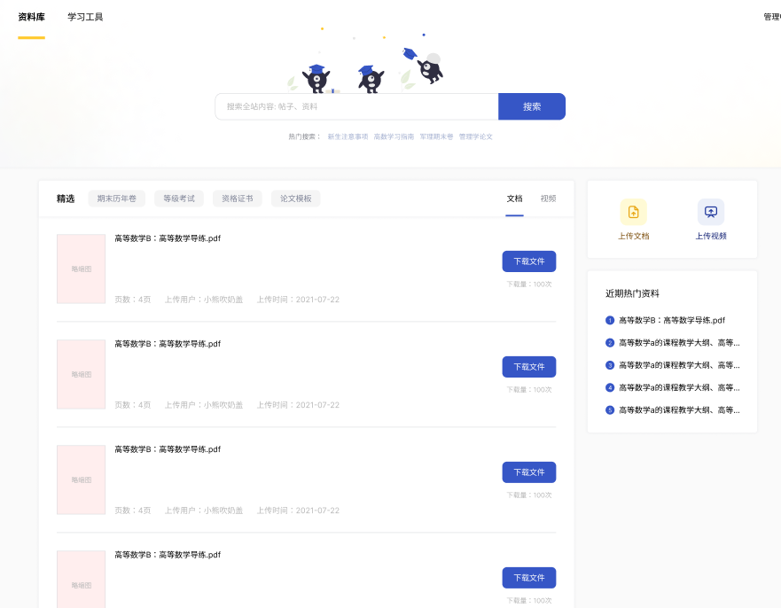
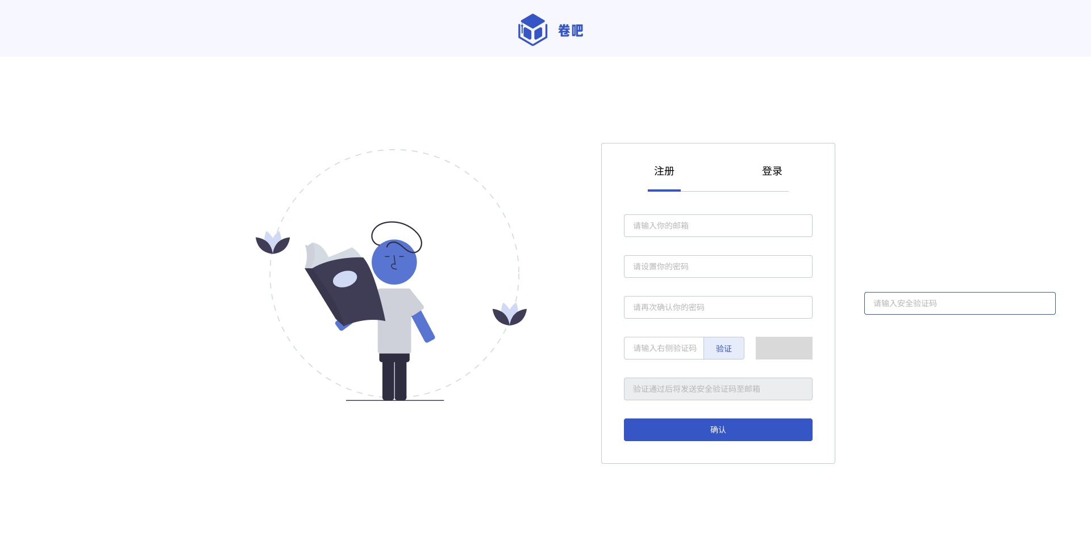
西二在线
前端简介-项目展示
Notes:
上一届的最后一轮考核，进行到最后大家都可以搭建一个这样的网站，现在展示的只是静态的，和后端美术对接起来就可以实现与用户的交互

Slide 6
西二在线
前端简介及学习路线
HTML
JS
CSS
如果把网页比作一个事物，HTML就是它的结构骨架
JS相当于事物的行为，动作。
CSS相当于事物的装饰，样貌。
Notes:
前端三剑客
如何划分页面板块是由html来写的
css可以让事物外貌更美观
Js就是事物要做一些什么事情

Slide 7

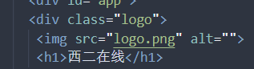
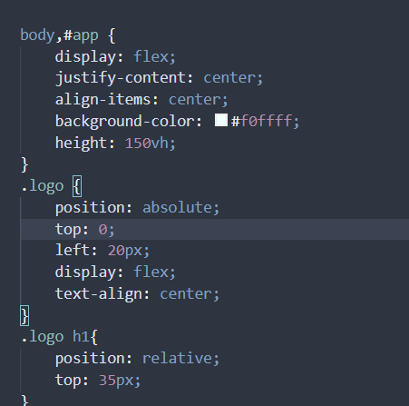

西二在线
学习路线—html与css
HTML
用各种标签来在页面上显示文字 图片 视频等，是整个页面的结构
CSS
用样式代码，给页面加颜色，改变字体 形状 位置
Notes:
接下来看一下简单的代码展示，这是西二在线的logo和标题，html就把结构写了出来
接下来对比两张图片，可以发现css可以给页面…

Slide 8
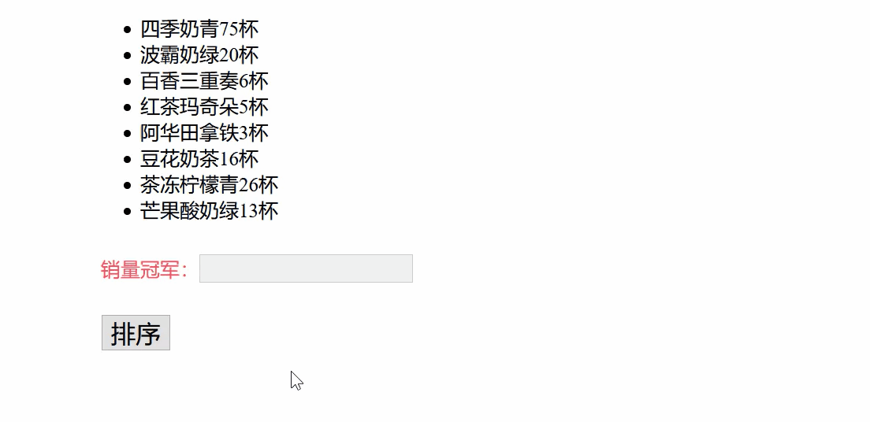
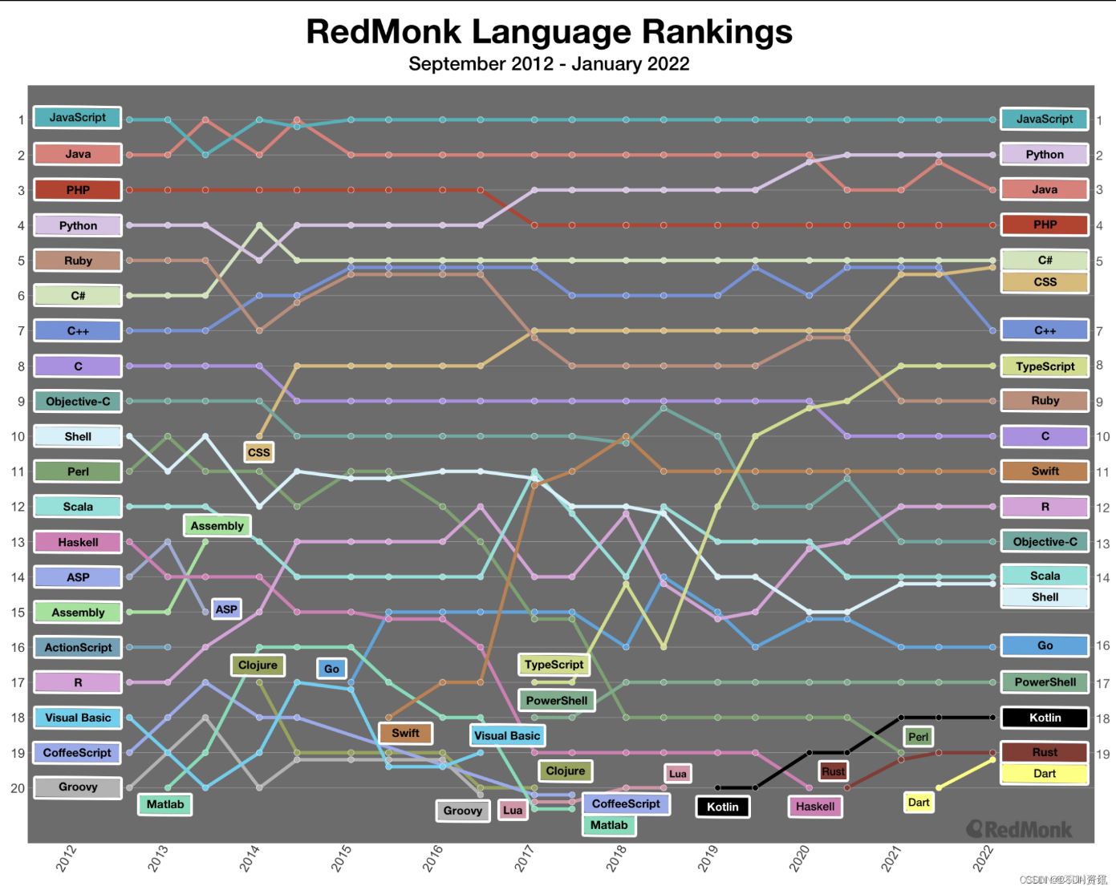
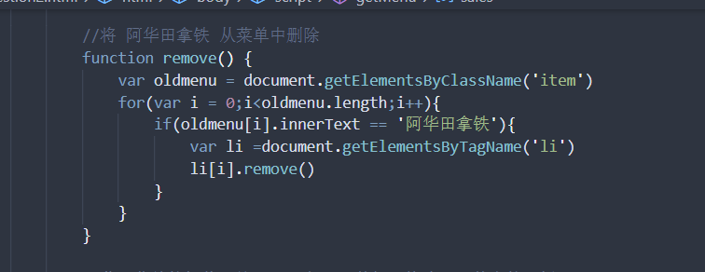
西二在线
学习路线--js
Notes:
然后是js，首先看一下左边的这个语言排行榜，在一些语言排行榜中js的排名还是很靠前的，像左边这边js就基本稳居第一.
Js主要用于写一下方法、函数，实现功能，比如这边的可以通过一个函数让原本乱序的奶茶销量进行简单的排序。并分出第一名

Slide 9
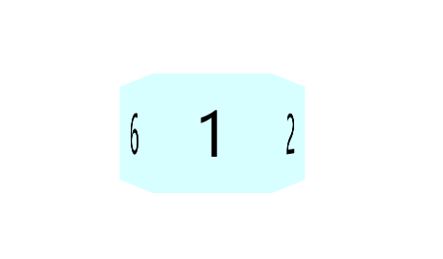
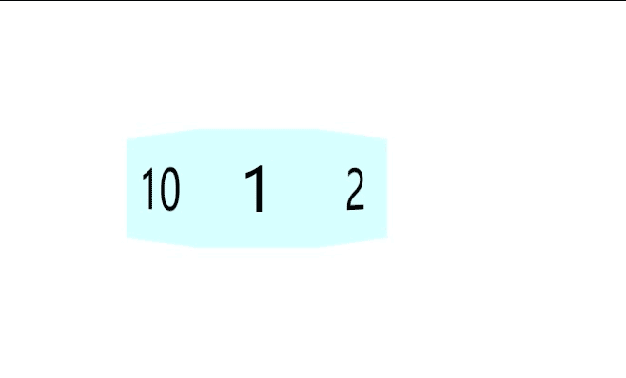
西二在线
学习路线--js
HTML+CSS
HTML+CSS+JS
Notes:
整体体会一下页面中有无js的区别,左边的图只有框架和样式，而右边可以动起来实现动态效果

Slide 10





西二在线
学习路线
Bootstrap
Vue.js
Notes:
学完三剑客之后，我们会向更加高阶的知识出发，像\\\这几种工具，大大提高开发效率

Slide 11
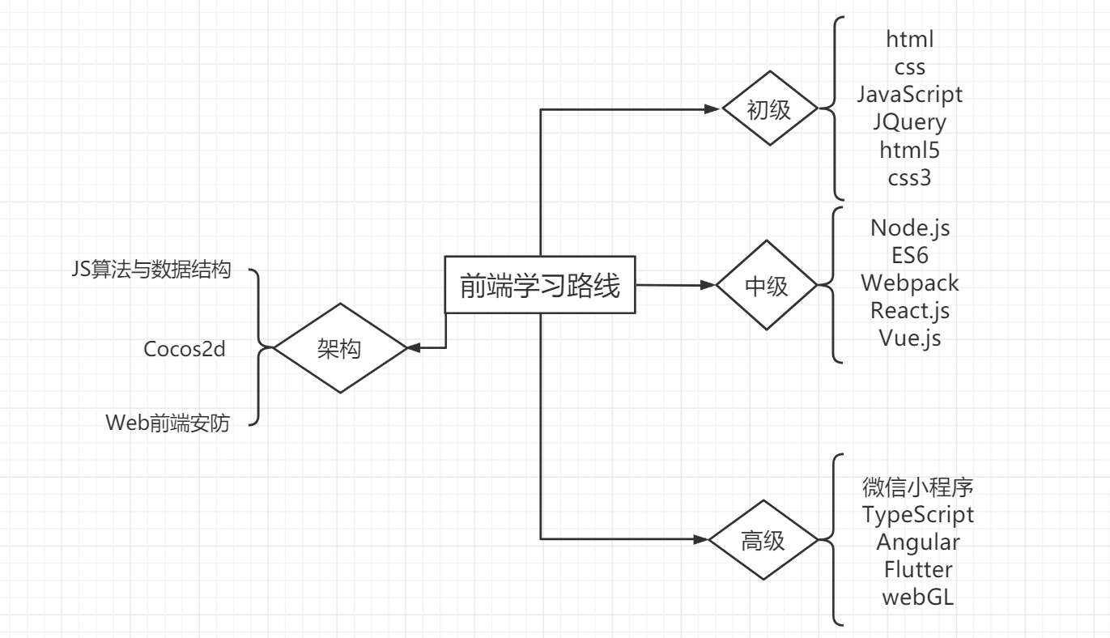
西二在线
学习路线
Notes:
看一下前端的整体学习路线
…..
大家不用担心内容太多，考核的时候是不会涉及这么多内容

Slide 12
西二在线
PART 2
前端优势
Notes:
为什么选择前端

Slide 13

西二在线
前端优势--性价比
前端
JavaScript
后端
Notes:
学习js就可以自己做全栈，入股不亏

Slide 14
西二在线
前端优势—易入门
基础三件套
两个月
HTML+CSS+JS
VUE框架
一个月
VUE.js
Notes:
相较于其他方向来说，前端是比较容易入门的，三件套只需要两个月就可以把基础打牢，而且学习成就感很强，不需要学习太深奥就可以自己制作一个自己的网页，会给人积极的反馈。
Vue框架边学边用也可以很快掌握，而且使用框架可以提高开发效率

Slide 15
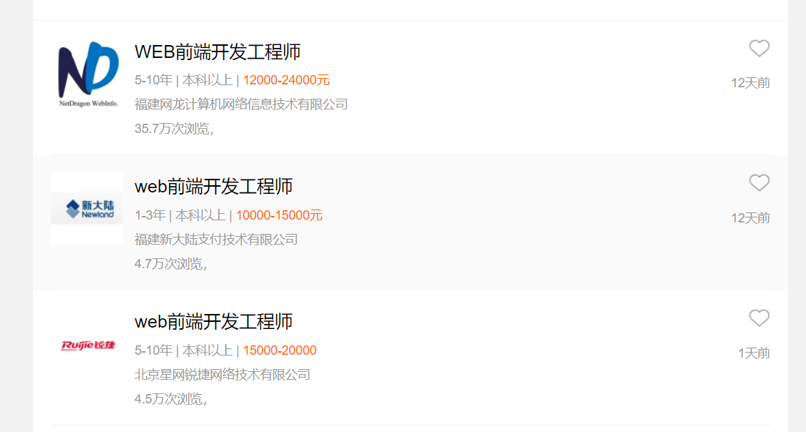
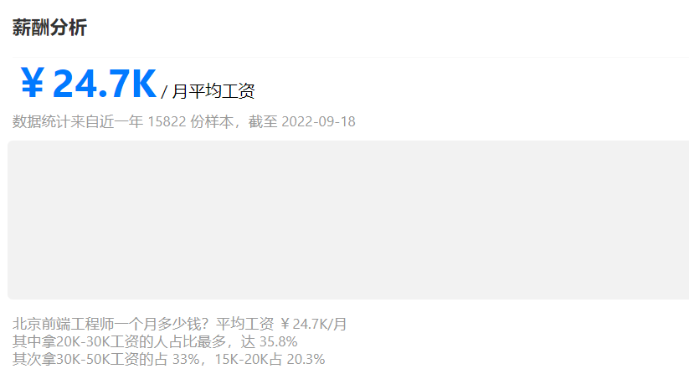
西二在线
前端优势—薪资高
数据源于职友集
Notes:
再其次就是就业问题，高级前端工程师是供不应求的，就业机会还是多的，而且薪资也很可观

Slide 16
西二在线
PART 3
考核相关

Slide 17
西二在线
考核相关
英语能力
一定的英语能力，能拼出常用的单词
我们会推荐一些学习网站，大部分时间需要自学
自学能力
审美水平
需要一定的审美水平，但不需要太高，大部分设计由美工完成。

Slide 18
西二在线
考核相关
HTML+CSS
HTML+CSS+JS
一个完整的项目
JS
前后端合作
Notes:
考核路线
静态页面
方法、函数的考察
三个合在一起做一个简单的页面
前后端合作搭建网站
加入美术或者产品经理，做更好看功能更加完善的网站

Slide 19
我在西二
为你在线
西二在线
THANKS!
Notes:
今天的介绍到此结束，欢迎大家加入前端组，感谢大家的收看

